Slide 1
암호학 개론
컴퓨터공학부 김상원
유튜브 주소 : https://youtu.be/HrfjFYwbScw

Slide 2
암호기술과 용어
평문의 암・복호화 과정
암호화의 분류
대칭키와 공개키

Slide 3

암호기술이란
암호기술은 중요한 정보를 읽기 어려운 값으로 변환하여 제 3자가 볼 수 없도록 하는 기술이다.
암호기술의 안전성은 수학적인 원리에 기반하며, 보안에 있어서 중요한 정보를 직접적으로 보호하는 원천기술이다.
암호기술을 통해 보호하고자 하는 원본 데이터를 평문(plaintext)라고 하며, 평문에 암호기술을 적용한 것을 암호문(ciphertext)라고 한다. 이렇게, 평문에 암호기술을 적용하여 암호문으로 변환하는 과정을 암호화라고 하며, 다시 평문으로 복원하는 과정을 복호화라고 한다. 암호화하기 위해서는 암호 키(key)가 필요하며, 키가 있어야만 암호문을 복호화할 수 있습니다. 그렇게 때문에 암호 키는 비밀(secret)로 유지되어야 하며 제3자가 알 수 없어야 한다. 암호기술을 이용하여 데이터 기밀성, 데이터 무결성, 인증 및 부인 방지 등의 기능을 제공할 수 있다.

Slide 4
암호학 용어
평문(planetext)
- 비밀 유지를 요구하는 통신문
암호문(ciphertext)
평문을 일정한 기호 또는 수로 변경한 문서
복호화(decryption)
암호문을 평문으로 복원하는 행위
열쇠(key)
- 평문을 암호문으로 또는 암호문을 평문으로 전환시키는 도구로 전자(평문->암호문)를 암호화 열쇠(encryption key), 후자(암호문->평문)를 복호화 열쇠(decryption key)라고 한다.
암호기법(cryptography)
-평문을 암호화해서 공격자가 암호문을 해독하기 어렵게 하는 방법
암호해독(cryptanalysis)
- 한정된 자료를 가지고 암호문으로부터 평문과 열쇠를 탐지하는 것

Slide 5
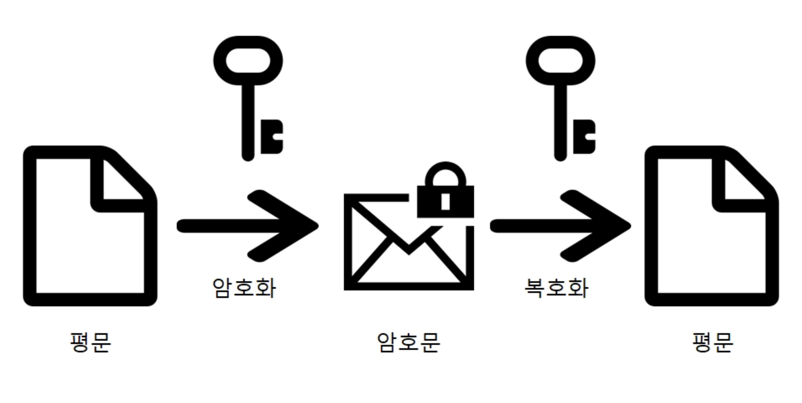
평문의 암・복호화 과정
K_{e}
K_{d}
P
C
P
다음 그림에서 P는 평문, C는 암호문을, K_{e}는 암호화 열쇠, K_{d}는 복호화 열쇠이다.
송신자는 먼저 전송할 평문을 적당한 유한수열 a₁, a₂, … ,a_{k} 로 나타내고, 평문을 암호문으로 전환시키는 암호화
알고리즘으로서 암호화 열쇠 K_{e}에 의해 결정되는 암호화함수 E_{Ke} : A → A를 이용한다. 즉 C = E_{Ke} (P).
암호문을 받은 수신자는 암호문을 평문으로 복원하기 위한 복호화 알고리즘으로서 복호화 열쇠 K_{d}에 따라 결정되는
복호함수 D_{Kd} : A → A를 사용해 암호문을 본래의 평문으로 복원한다. 즉 P = D_{Kd}(C).
이때 암호화 함수 E_{Ke}와 복호화 함수 D_{Kd}는 일대일 대응이고,
P = D_{Kd}(C) = D_{Kd}(E_{Ke}(P)) = D_{Kd}• E_{Ke}(P)
이므로 D_{Kd} = E_{Ke}⁻¹ , 즉 암호화 함수와 복호화 함수는 서로 역함수 관계에 있다.

Slide 6
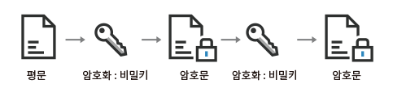
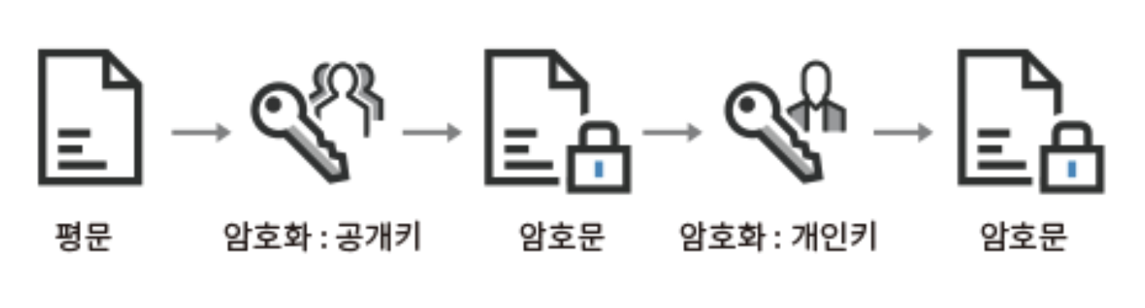
암호화의 분류
암호화는 평문을 암호화하는 방법에 따라
비밀 키 암호체계(secret-key cryptosystem), 공개 키 암호체계(public-key cryptosystem)로 나눈다.
비밀 키 암호체계에서는 암호화 열쇠 K_{e}와 복호화 열쇠 K_{d} 가 동일하고, 이 두 열쇠는 송신자와 수신자에게만 알려진 비밀 열쇠이므로 대칭 암호체계(symmetric cipher system)라고 한다.
공개 키 암호체계에서는 암호화 열쇠 K_{e} 와 복호화 열쇠 K_{d} 는 서로 다르고, 암호화 열쇠는 공개하나 복호화 열쇠는 비밀로 하므로 비대칭 암호체계(asymmetric cipher system)라고 한다.

Slide 7
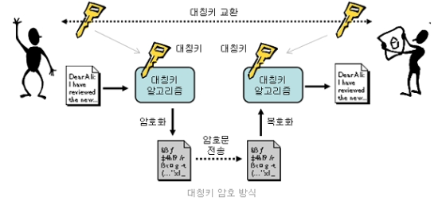
대칭 키 암호(symmetric-key algorithm)
정의
- 암호화 알고리즘의 한 종류로, 암호화와 복호화에 같은 암호 키를 쓰는 알고리즘을 의미한다.
종류
- 스트림 암호
- 블록 암호

Slide 8
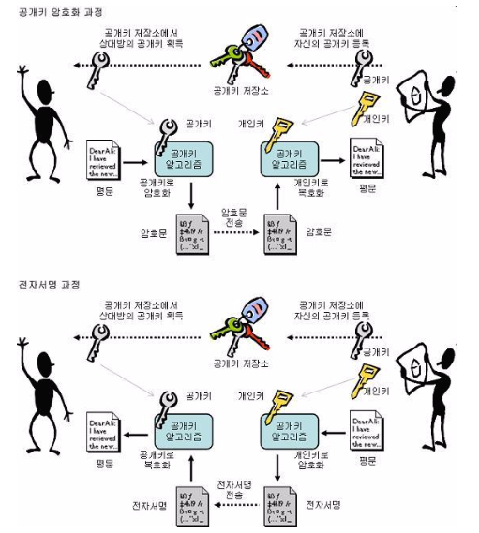
공개 키 암호(public-key cryptography)
정의
암호 방식의 한 종류로 비밀 키 암호 방식과 달리 암호화와 복호화에 이용하는 키가 다른 방식을 말한다.
종류
RSA(Rivest, Shamir and Adleman)
ElGamal
ECC
전자서명

